Slide 1
BÀI 41
ui ưi

Slide 2
01
UI
ƯI
NHẬN BIẾT

Slide 3
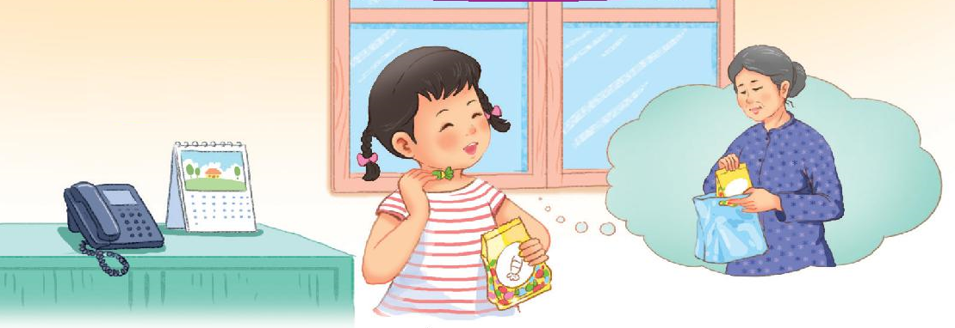
1
Nhận biết
ưi
Bà gửi cho Hà túi kẹo.
ui

Slide 4
02
UI
ƯI
ĐỌC

Slide 5
2
Đọc
ui
ưi
t
ui
túi
ui

Slide 6
2
Đọc
bùi
mũi
sùi
cửi
gửi
ngửi

Slide 7
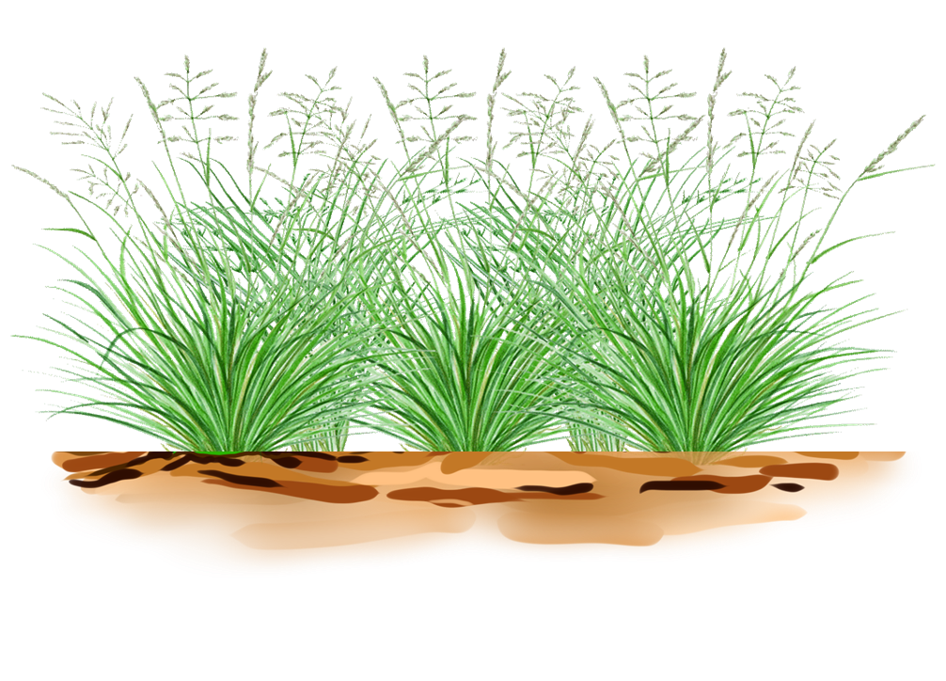
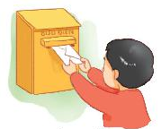
2
Đọc
dãy núi
bụi cỏ
gửi thư
ui
ui
ưi

Slide 8
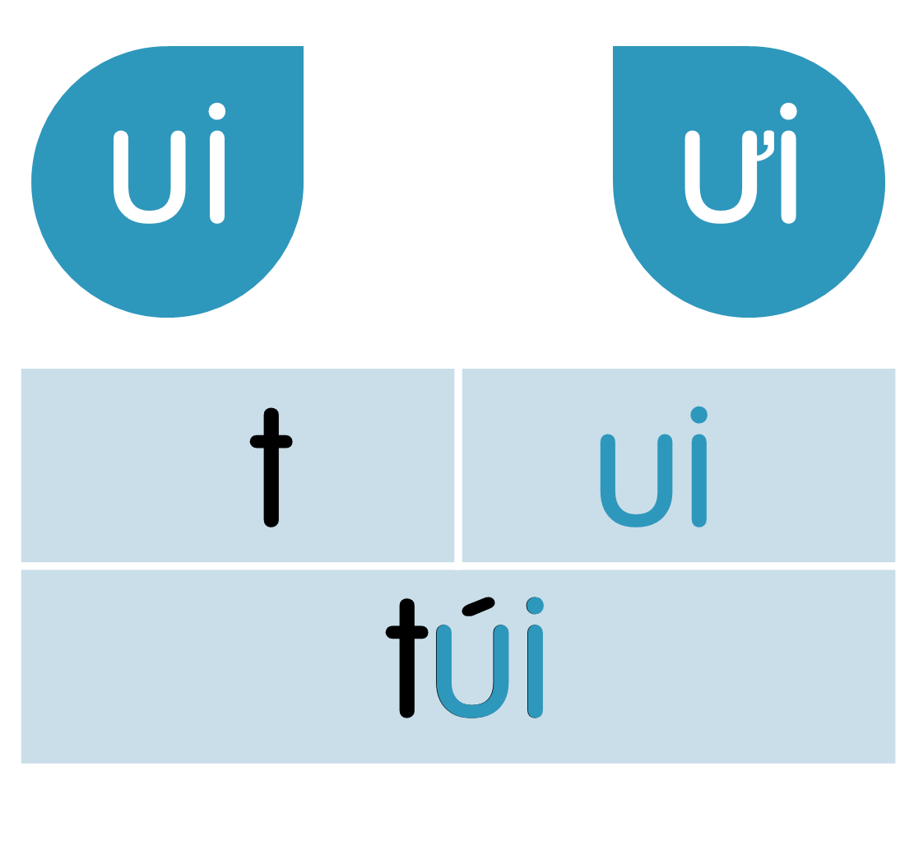
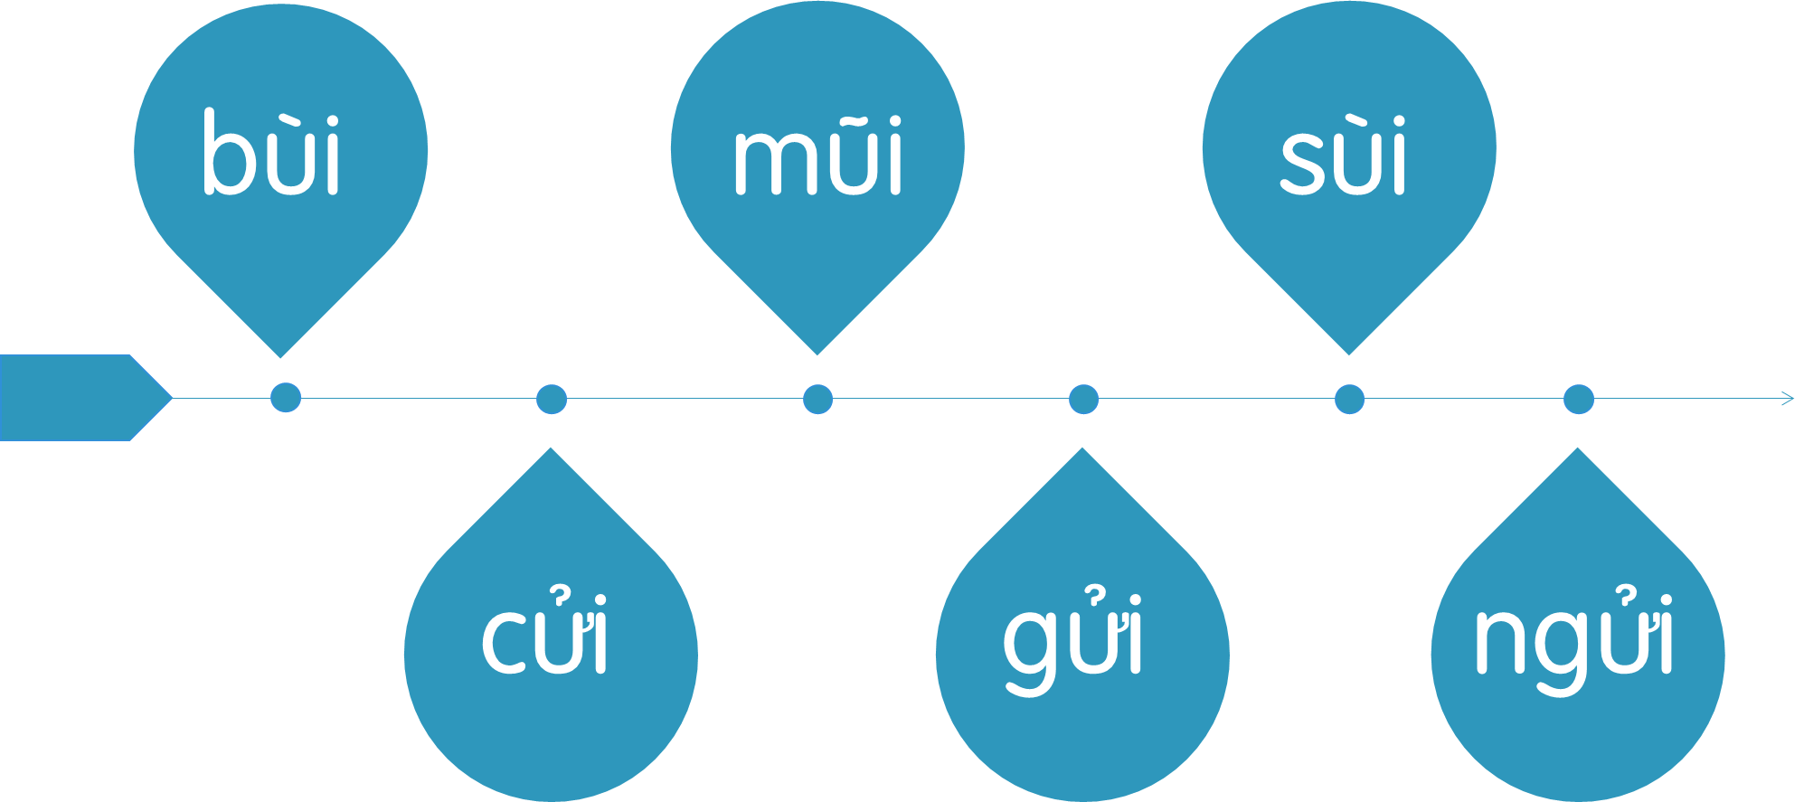
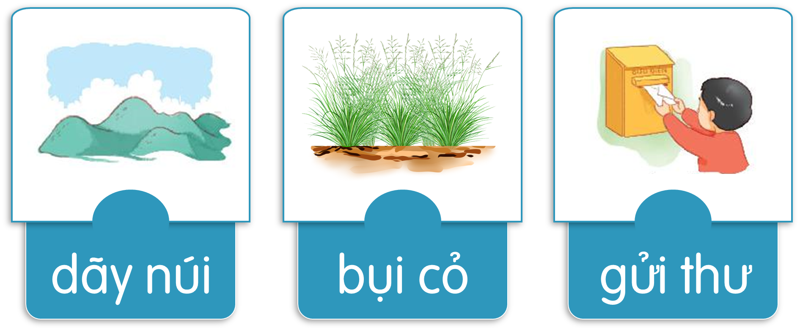
2
Đọc

Slide 9
03
UI
ƯI
VIẾT

Slide 10
3
Viết

Slide 11
3
Viết

Slide 12
3
Viết

Slide 13
3
Viết

Slide 14
KIỂM TRA VIẾT
MÔN TIẾNG VIỆT

Slide 15
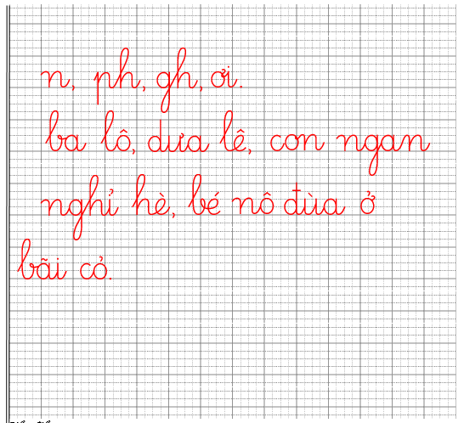

Slide 16
04
UI
ƯI
ĐỌC

Slide 17
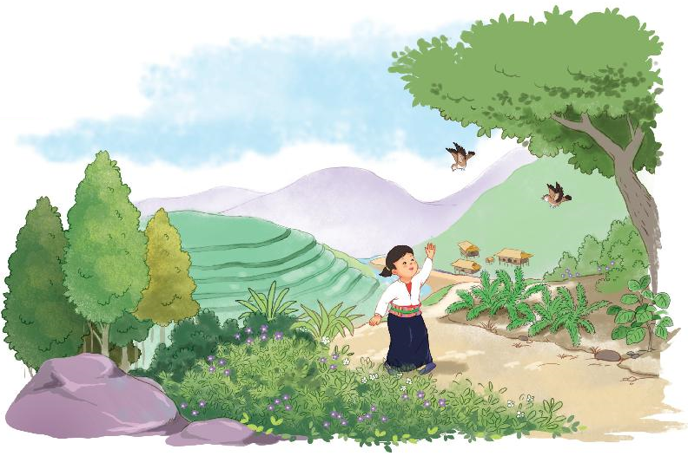
4
Đọc
ưi
Lan gửi thư cho Hà kể về quê Lan. Ở đó, có nhà sàn nằm ven đồi. Mùa này, chim ca rộn rã, sim nở rộ tím cả núi đồi. Lan mời Hà lên thăm quê Lan.
ui

Slide 18
05
NÓI

Slide 19
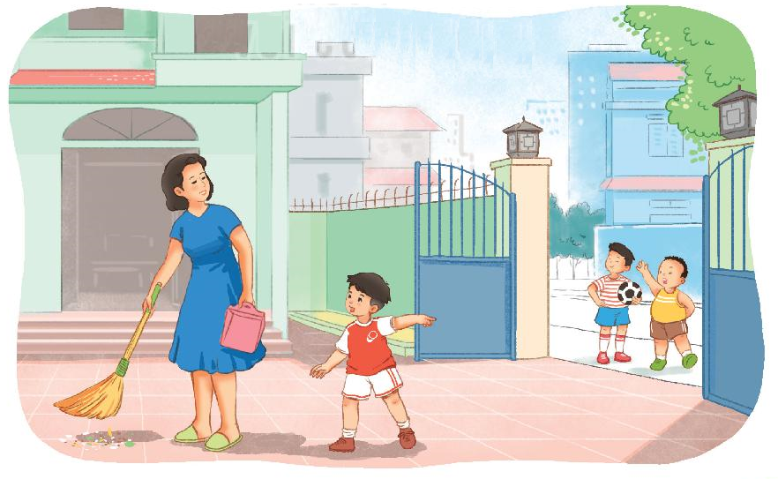
5
Nói
Xin phép

Slide 20
Vận dụng, trải nghiệm
094 662 2429
Phamduyen.baigiangdientu@gmail.com

